Slide 1
電機工程系
創客(Maker)工作坊
奧創(Altron)團隊

Slide 2
創客(Maker)
台灣自造者：創客精神。
創客風潮-從「想」到「做」：
  「Maker」中文稱作「創客」，是當代潮流趨勢中最被熱烈討論的一環，同時也被視為是啟動未來創新的重要角色。 從過去單向「想」的學習模式，欠缺「實作」的學校課程， 到今日創意創新成為競爭主體的時代來到，翻轉了傳統觀念。
從「想」到「做」的展現則成為影響未來競爭力的關鍵。
輔大理工學院：
  成立「創作自造發展中心」，簡稱「514創發中心」。
電機工程系：
  培養出第一支創客團隊。
  奧創(Altron)。

Slide 3
奧創(Altron)團隊(1)
電機系---奧創(Ultron)團隊：
  由8位具有相同理念的輔大電機系在校學生共同創立，其命名的發想源自於電影「復仇者聯盟」。
  「奧創」是一種不斷自我進化的人工智慧，並且可以變化萬千的遊走在網際網路裡，以「創造」為宗旨，期許團隊能夠不斷突破自我。
成果：
  奧創(Ultron)小夜燈是奧創(Ultron)團隊的作品之一，結合電機系的單晶片電路設計與程式設計能力，賦予小夜燈多樣化的效果。
  奧創(Ultron)團隊發揮電機系所學專長，不定期對外開授各類產品的教學工作坊，另外也不斷創作新產品，接受消費者商品的訂購與客製化的服務。

Slide 4
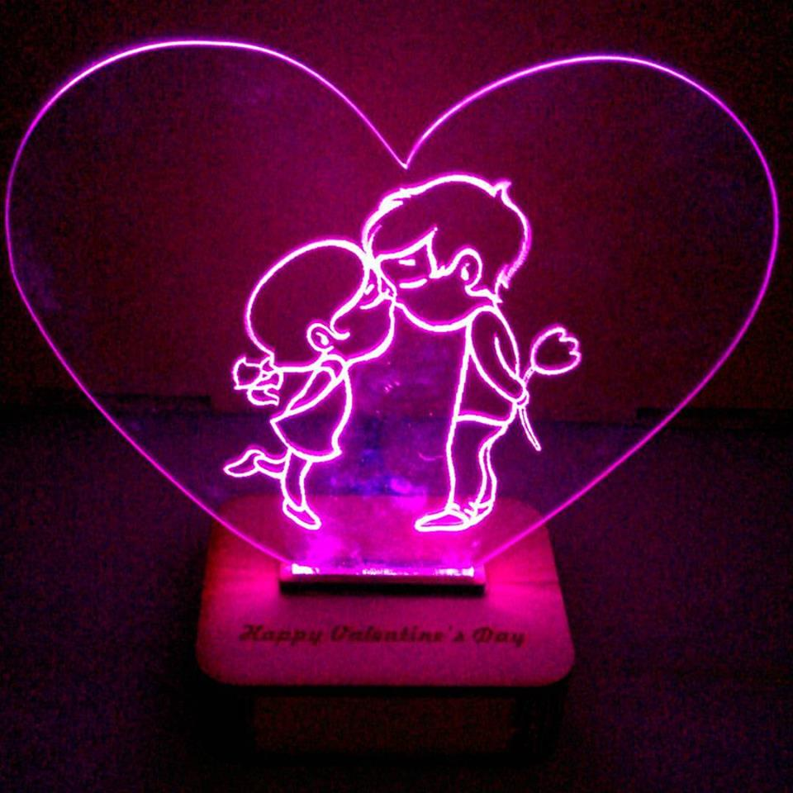
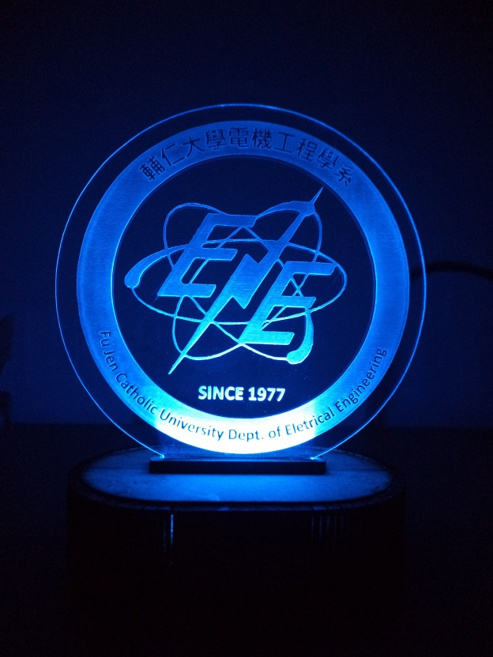
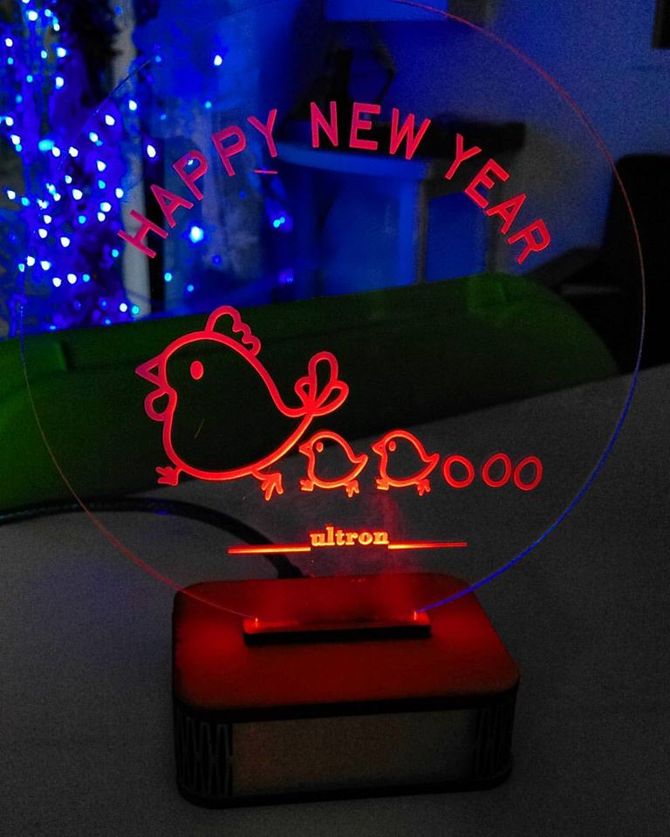
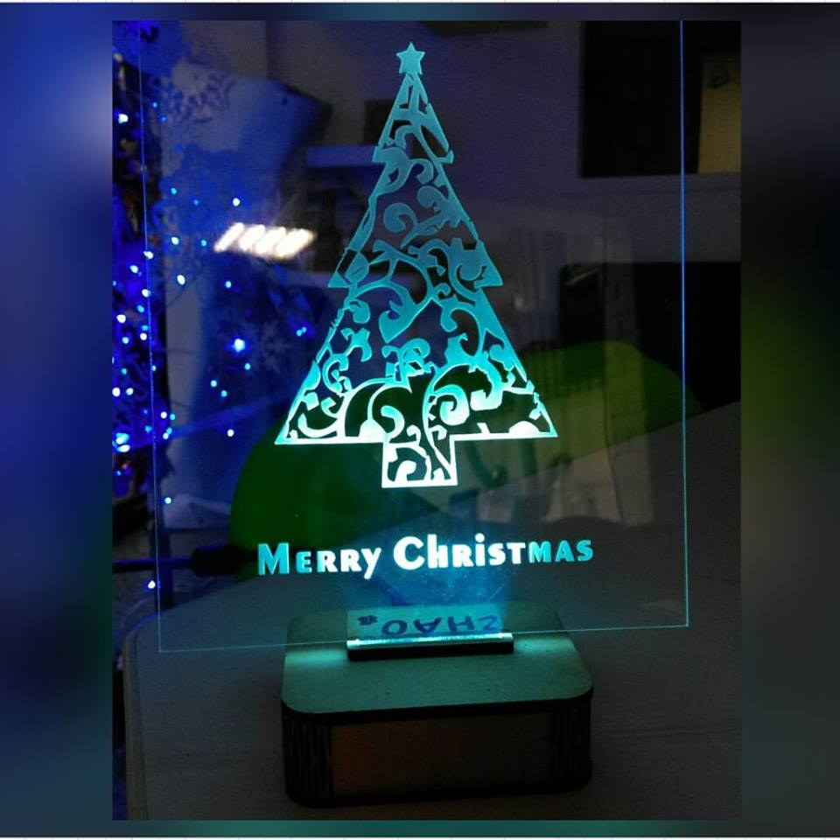
奧創(Altron)團隊(2)
奧創(Ultron)小夜燈：

Slide 5
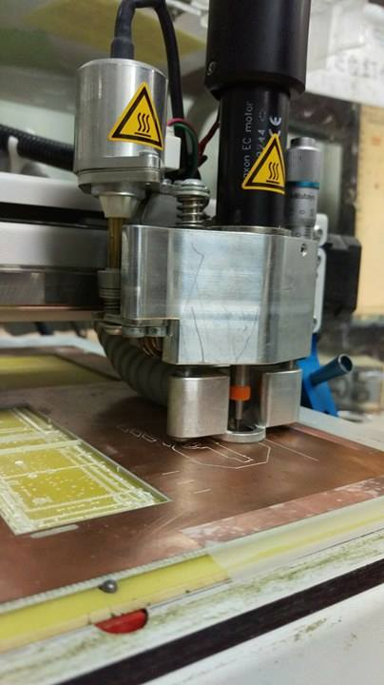
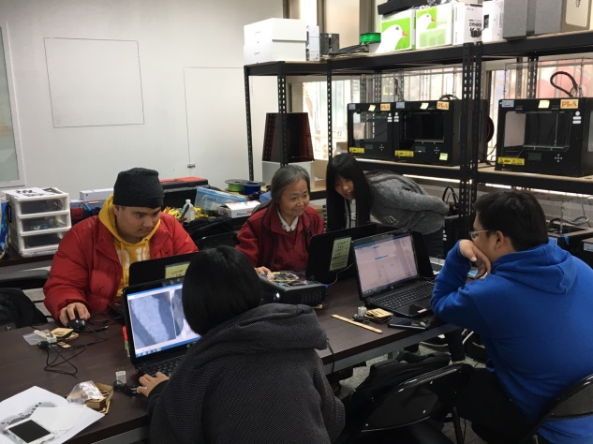
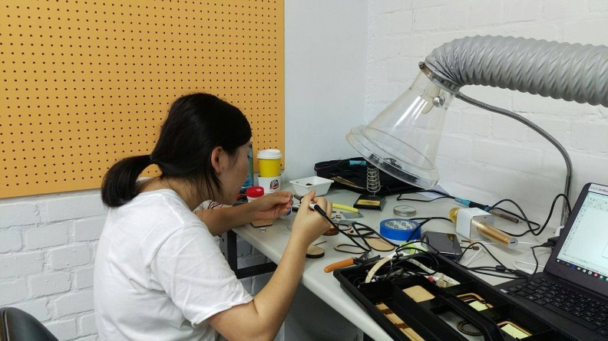
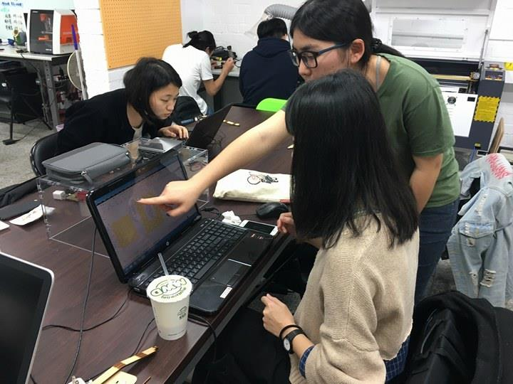
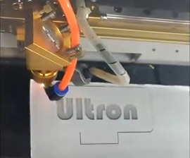
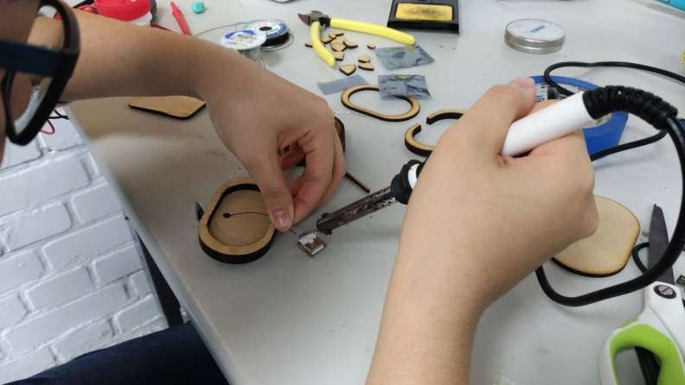
奧創(Altron)小夜燈工作坊
小夜燈工作坊。
  電路板雕刻。
  雷射切割。
  電路焊接。

Slide 6
2017世貿春季電腦展
時間：106/4/7 (五) ~ 106/4/10 (一)。
主題區：機器人(Robot) & 創客市集(Maker Market)。
活動網頁：https://itmonth.wixsite.com/makermarket
輔仁大學理工學院：
  電機系---奧創(Ultron)團隊：受邀參展「奧創小夜燈工作坊」。
  介紹網頁：https://itmonth.wixsite.com/makermarket?lightbox=dataItem-j0x5ja3v

